Slide 1




基于改进势能面计算的缺中子核 $^{246,248}No$高阶形变效应研究
Notes:
PPT作者请关注公众号壹课，请尊重原作者。

Slide 2

1
引言
INTRODUCTION
Notes:
PPT作者请关注公众号壹课，请尊重原作者。

Slide 3

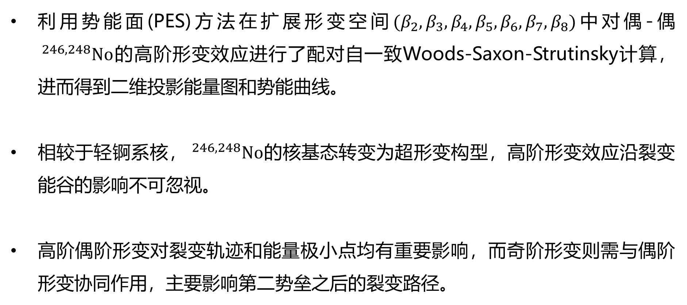
1
引言
INTRODUCTION
摘要
利用势能面(PES)方法在扩展形变空间$(β_{2},β_{3},β_{4},β_{5},β_{6},β_{7},β_{8})$中对偶-偶$^{246,248}No$的高阶形变效应进行了配对自一致Woods-Saxon-Strutinsky计算，进而得到二维投影能量图和势能曲线。
相较于轻锕系核，$^{246,248}No$的核基态转变为超形变构型，高阶形变效应沿裂变能谷的影响不可忽视。
高阶偶阶形变对裂变轨迹和能量极小点均有重要影响，而奇阶形变则需与偶阶形变协同作用，主要影响第二势垒之后的裂变路径。
Notes:
PPT作者请关注公众号壹课。

Slide 4
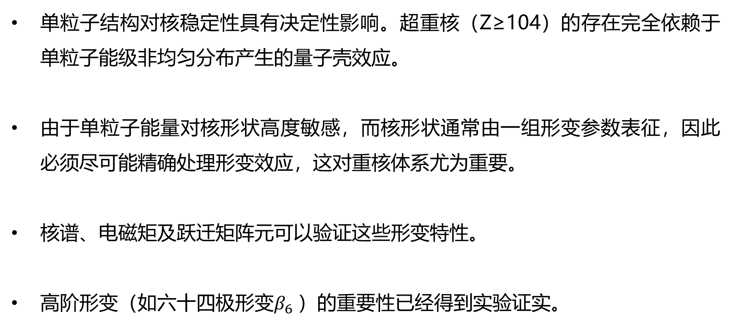
1
引言
INTRODUCTION
研究背景
单粒子结构对核稳定性具有决定性影响。超重核（Z≥104）的存在完全依赖于单粒子能级非均匀分布产生的量子壳效应。
由于单粒子能量对核形状高度敏感，而核形状通常由一组形变参数表征，因此必须尽可能精确处理形变效应，这对重核体系尤为重要。
核谱、电磁矩及跃迁矩阵元可以验证这些形变特性。
高阶形变（如六十四极形变$β_{6}$）的重要性已经得到实验证实。
Notes:
PPT作者请关注公众号壹课。

Slide 5
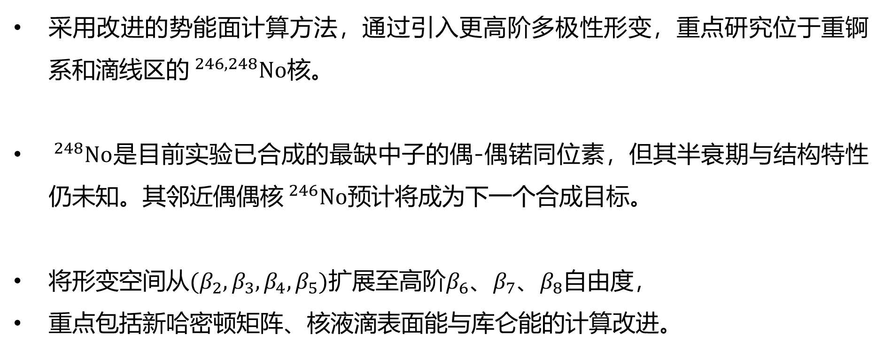
1
引言
INTRODUCTION
研究方法
采用改进的势能面计算方法，通过引入更高阶多极性形变，重点研究位于重锕系和滴线区的$^{246,248}No$核。
$^{248}No$是目前实验已合成的最缺中子的偶-偶锘同位素，但其半衰期与结构特性仍未知。其邻近偶偶核$^{246}No$预计将成为下一个合成目标。
将形变空间从$(β_{2},β_{3},β_{4},β_{5})$扩展至高阶$β_{6}$、$β_{7}$、$β_{8}$自由度，
重点包括新哈密顿矩阵、核液滴表面能与库仑能的计算改进。
Notes:
PPT作者请关注公众号壹课。

Slide 6
2
理论方法
THEORETICAL METHOD
Notes:
PPT作者请关注公众号壹课，请尊重原作者。

Slide 7
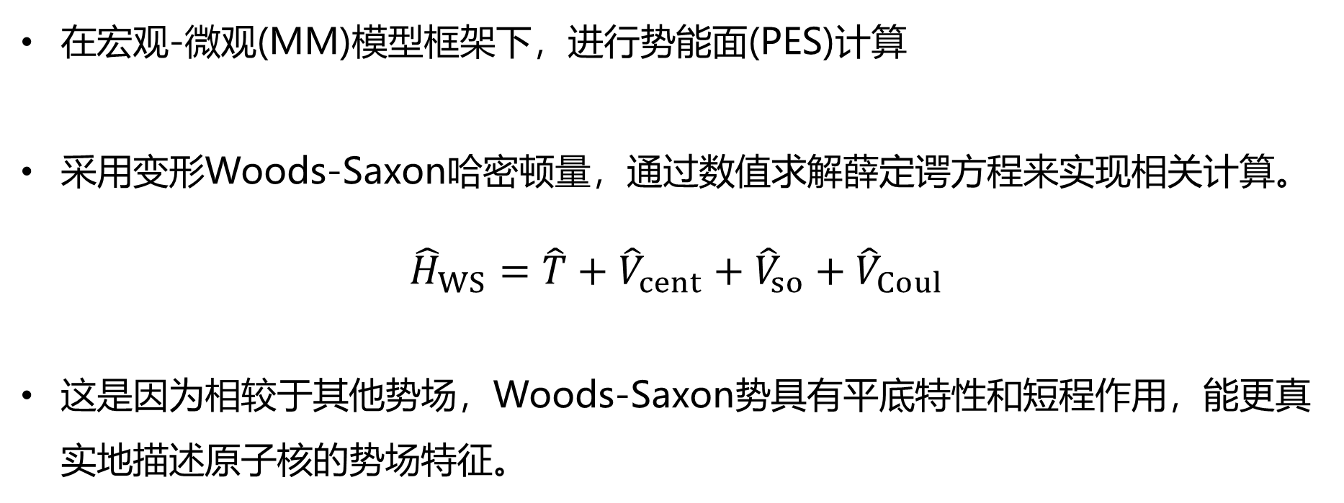
2
理论方法
THEORETICAL METHOD
方法选择
在宏观-微观(MM)模型框架下，进行势能面(PES)计算
采用变形Woods-Saxon哈密顿量，通过数值求解薛定谔方程来实现相关计算。
$${\hat{H}}_{WS}=\hat{T}+{\hat{V}}_{cent}+{\hat{V}}_{so}+{\hat{V}}_{Coul}$$
这是因为相较于其他势场，Woods-Saxon势具有平底特性和短程作用，能更真实地描述原子核的势场特征。
Notes:
PPT作者请关注公众号壹课。

Slide 8
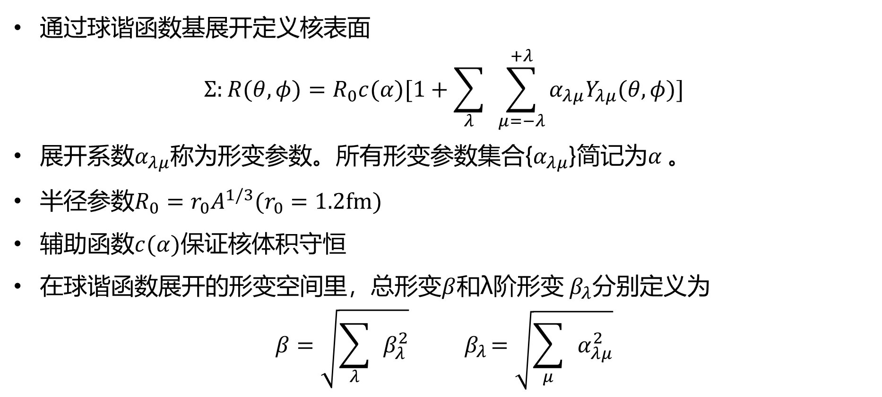
2
理论方法
THEORETICAL METHOD
核表面的定义
通过球谐函数基展开定义核表面
$$Σ:R(θ,φ)=R_{0}c(α)[1+\sum_{λ}{ }\sum_{μ=−λ}^{+λ}{α_{λμ}Y_{λμ}(θ,φ)]}$$
展开系数$α_{λμ}$称为形变参数。所有形变参数集合{$α_{λμ}$}简记为$α$。
半径参数$R_{0}=r_{0}A^{1/3}(r_{0}=1.2fm)$
辅助函数$c(α)$保证核体积守恒
在球谐函数展开的形变空间里，总形变$β$和λ阶形变${ β}_{λ}$分别定义为
$$β=\sqrt{\sum_{λ}{ }β_{λ}^{2}} { β}_{λ}=\sqrt{\sum_{μ}{ }α_{λμ}^{2}}$$
Notes:
PPT作者请关注公众号壹课。

Slide 9
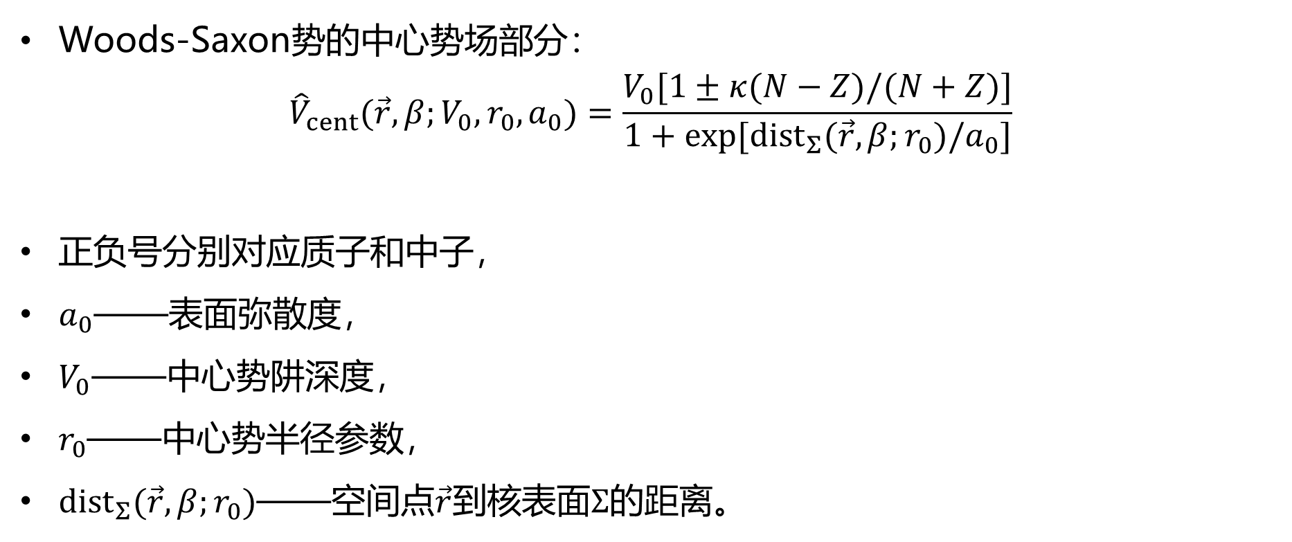
2
理论方法
THEORETICAL METHOD
中心势场
Woods-Saxon势的中心势场部分：
$${\hat{V}}_{cent}(\vec{r},β;V_{0},r_{0},a_{0})=\frac{V_{0}[1±κ(N−Z)/(N+Z)]}{1+exp⁡[{dist}_{Σ}(\vec{r},β;r_{0})/a_{0}]}$$
正负号分别对应质子和中子，
$a_{0}$——表面弥散度，
$V_{0}$——中心势阱深度，
$r_{0}$——中心势半径参数，
${dist}_{Σ}(\vec{r},β;r_{0})$——空间点$\vec{r}$到核表面$Σ$的距离。
Notes:
PPT作者请关注公众号壹课。

Slide 10
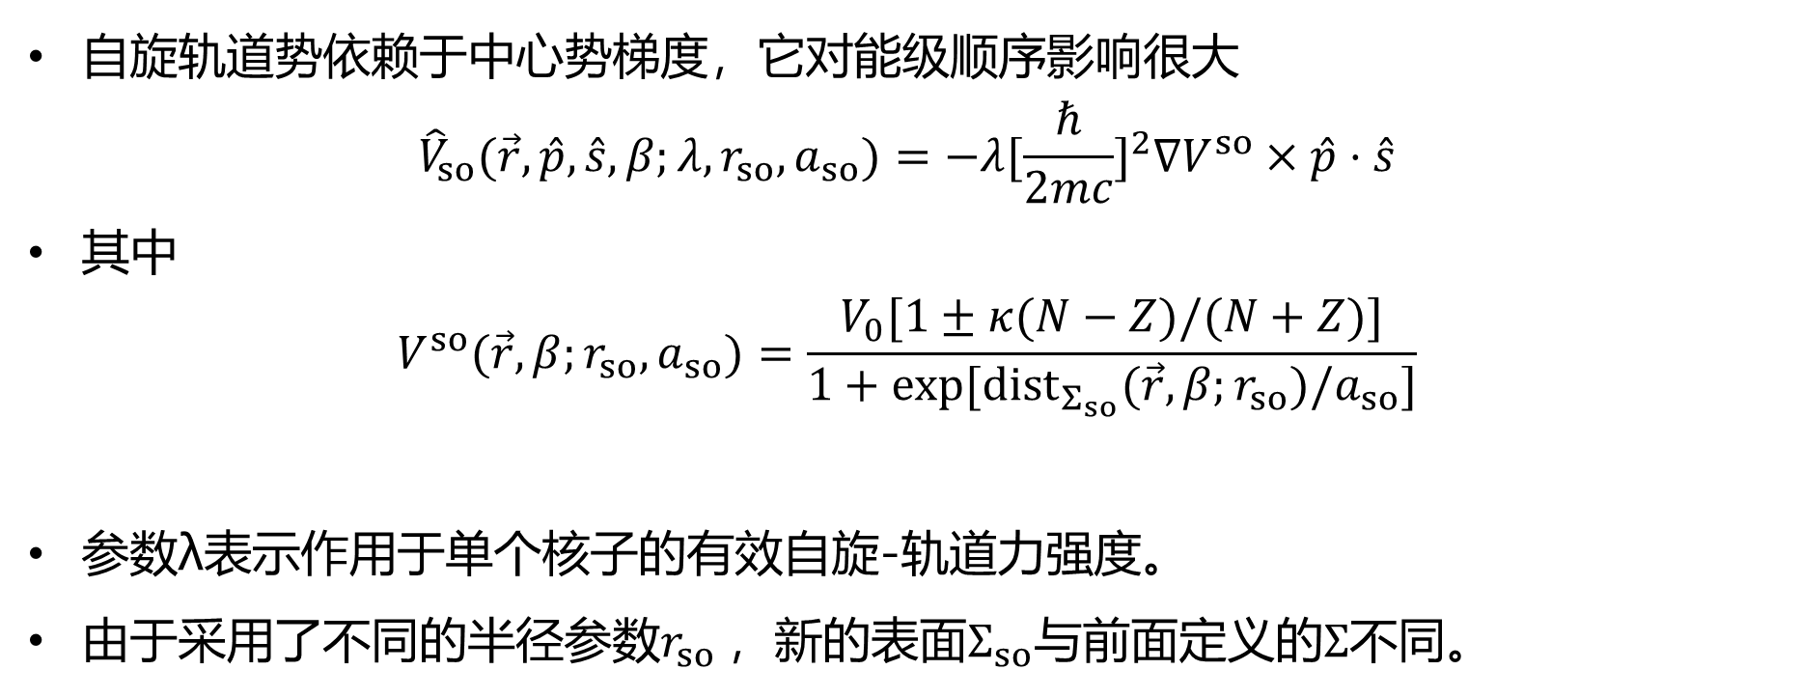
2
理论方法
THEORETICAL METHOD
自旋轨道势
自旋轨道势依赖于中心势梯度，它对能级顺序影响很大
$${\hat{V}}_{so}(\vec{r},\hat{p},\hat{s},β;λ,r_{so},a_{so})=−λ{[\frac{ℏ}{2mc}]}^{2}∇V^{so}×\hat{p}⋅\hat{s}$$
其中
$$V^{so}(\vec{r},β;r_{so},a_{so})=\frac{V_{0}[1±κ(N−Z)/(N+Z)]}{1+exp⁡[{dist}_{Σ_{so}}(\vec{r},β;r_{so})/a_{so}]}$$
参数λ表示作用于单个核子的有效自旋-轨道力强度。
由于采用了不同的半径参数$r_{so}$，新的表面$Σ_{so}$与前面定义的$Σ$不同。
Notes:
PPT作者请关注公众号壹课。

Slide 11
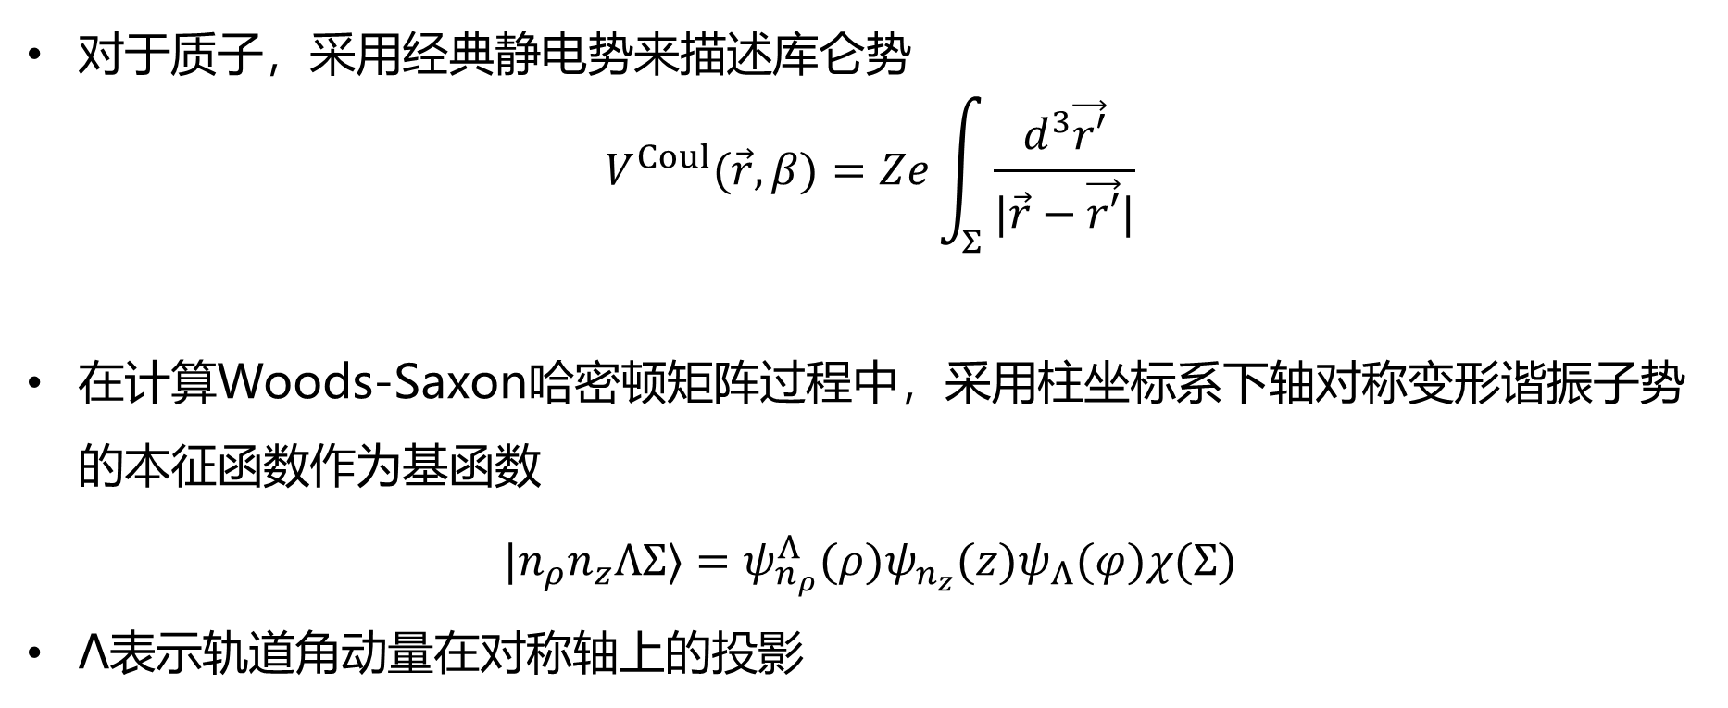
2
理论方法
THEORETICAL METHOD
库仑势
对于质子，采用经典静电势来描述库仑势
$$V^{Coul}(\vec{r},β)=Ze\int_{Σ}{\frac{d^{3}\vec{r′}}{|\vec{r}−\vec{r′}|}}$$
在计算Woods-Saxon哈密顿矩阵过程中，采用柱坐标系下轴对称变形谐振子势的本征函数作为基函数
$$|n_{ρ}n_{z}ΛΣ⟩=ψ_{n_{ρ}}^{Λ}(ρ)ψ_{n_{z}}(z)ψ_{Λ}(φ)χ(Σ)$$
Λ表示轨道角动量在对称轴上的投影
Notes:
PPT作者请关注公众号壹课。

Slide 12
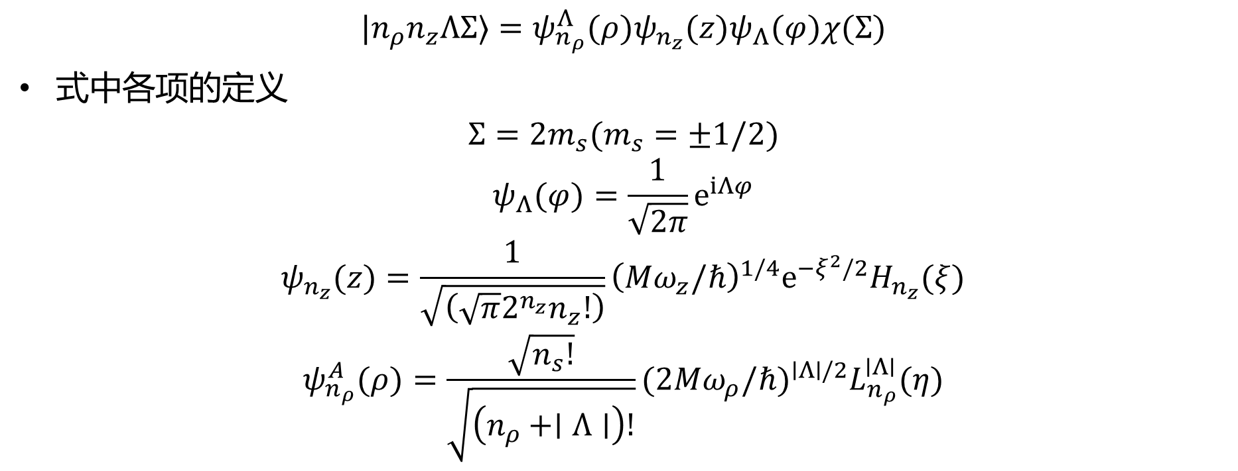
2
理论方法
THEORETICAL METHOD
基函数
$$|n_{ρ}n_{z}ΛΣ⟩=ψ_{n_{ρ}}^{Λ}(ρ)ψ_{n_{z}}(z)ψ_{Λ}(φ)χ(Σ)$$
式中各项的定义
$$Σ=2m_{s}(m_{s}=±1/2)$$
$$ψ_{Λ}(φ)=\frac{1}{\sqrt{2π}}e^{iΛφ}$$
$$ψ_{n_{z}}(z)=\frac{1}{\sqrt{\left(\sqrt{π}2^{n_{z}}n_{z}!\right)}}{\left(Mω_{z}/ℏ\right)}^{1/4}e^{−ξ^{2}/2}H_{n_{z}}(ξ)$$
$$ψ_{n_{ρ}}^{A}(ρ)=\frac{\sqrt{n_{s}!}}{\sqrt{\left(n_{ρ}+∣Λ∣\right)!}}(2Mω_{ρ}/ℏ)^{∣Λ∣/2}L_{n_{ρ}}^{∣Λ∣}(η)$$
Notes:
PPT作者请关注公众号壹课。

Slide 13
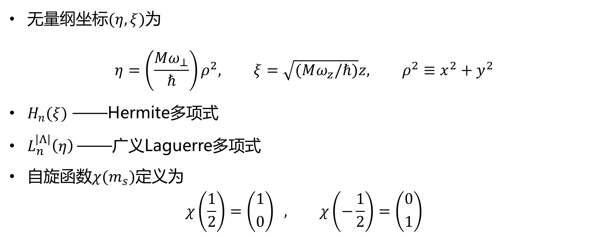
2
理论方法
THEORETICAL METHOD
基函数
无量纲坐标$(η,ξ)$为
$${η=\left(\frac{Mω_{⊥}}{ℏ}\right)ρ^{2}, ξ=\sqrt{(Mω_{z}/ℏ)}z, ρ}^{2}≡x^{2}+y^{2}$$
$H_{n}(ξ)$ ——Hermite多项式
$L_{n}^{\left|Λ\right|}\left(η\right)$——广义Laguerre多项式
自旋函数$χ(m_{s})$定义为
$$χ\left(\frac{1}{2}\right)=\left({1 \atop 0}\right) , χ\left(−\frac{1}{2}\right)=\left({0 \atop 1}\right)$$
Notes:
PPT作者请关注公众号壹课。

Slide 14
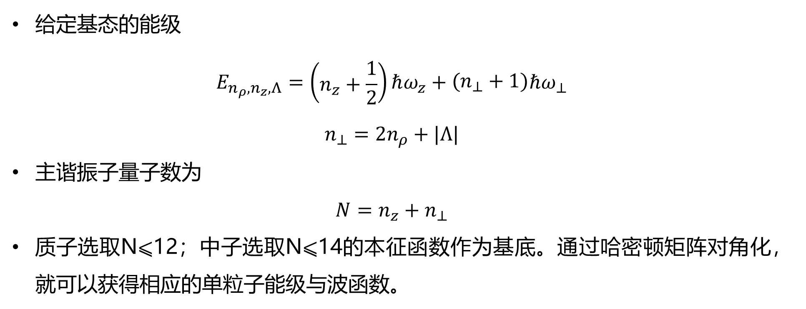
2
理论方法
THEORETICAL METHOD
基函数
给定基态的能级
$$E_{n_{ρ},n_{z},Λ}=\left(\begin{aligned}n_{z}+\frac{1}{2}\end{aligned}\right)ℏω_{z}+\left(\begin{aligned}n_{⊥}+1\end{aligned}\right)ℏω_{⊥}$$
$$n_{⊥}=2n_{ρ}+|Λ|$$
主谐振子量子数为
$$N=n_{z}+n_{⊥}$$
质子选取N⩽12；中子选取N⩽14的本征函数作为基底。通过哈密顿矩阵对角化，就可以获得相应的单粒子能级与波函数。
Notes:
PPT作者请关注公众号壹课。

Slide 15
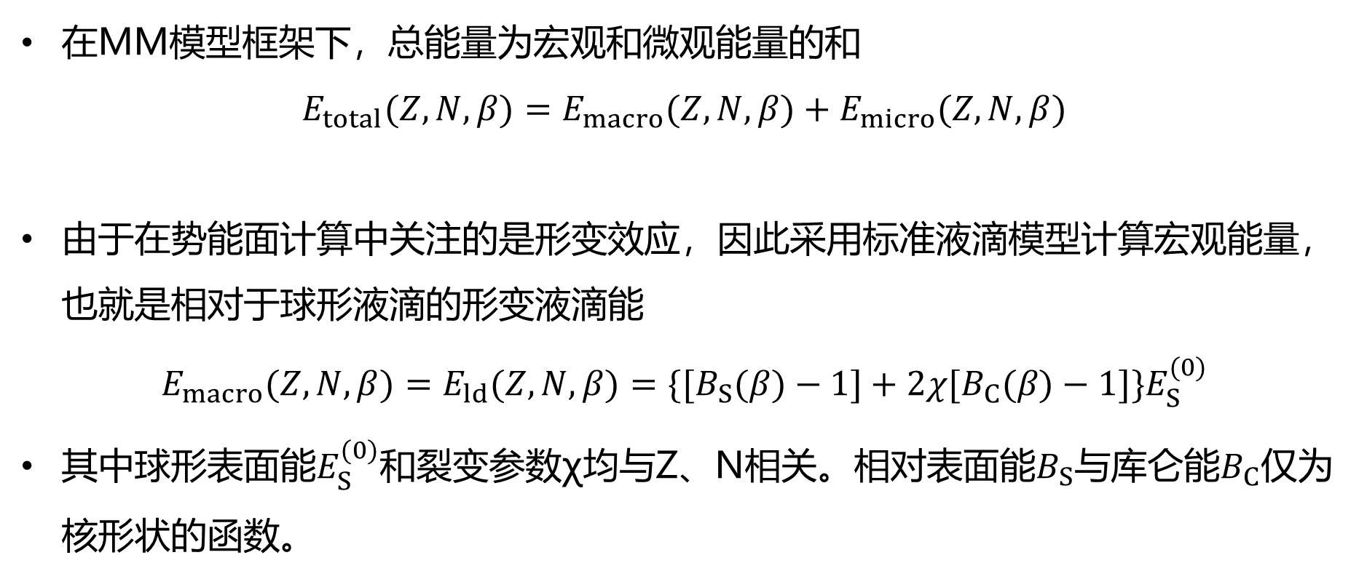
2
理论方法
THEORETICAL METHOD
宏观-微观模型
在MM模型框架下，总能量为宏观和微观能量的和
$$E_{total}(Z,N,β)=E_{macro}(Z,N,β)+E_{micro}(Z,N,β)$$
由于在势能面计算中关注的是形变效应，因此采用标准液滴模型计算宏观能量，也就是相对于球形液滴的形变液滴能
$$E_{macro}(Z,N,β)=E_{ld}(Z,N,β)=\{[B_{S}(β)−1]+2χ[B_{C}(β)−1]\}E_{S}^{(0)}$$
其中球形表面能$E_{S}^{(0)}$和裂变参数χ均与Z、N相关。相对表面能$B_{S}$与库仑能$B_{C}$仅为核形状的函数。
Notes:
PPT作者请关注公众号壹课。

Slide 16
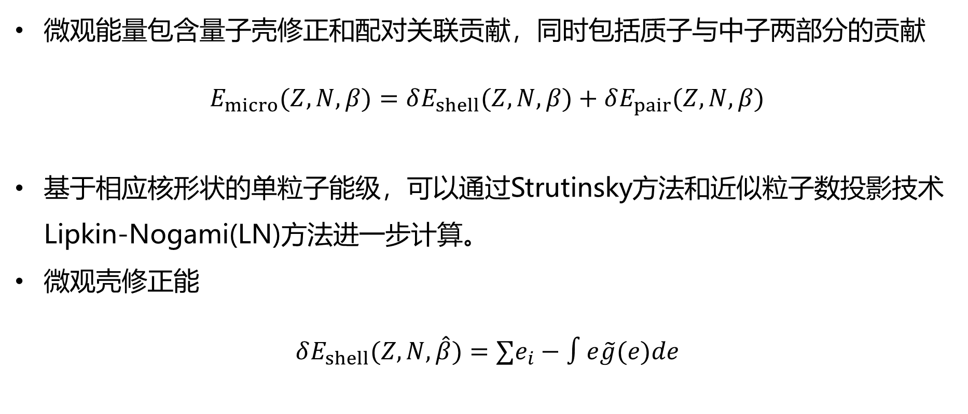
2
理论方法
THEORETICAL METHOD
微观能量
微观能量包含量子壳修正和配对关联贡献，同时包括质子与中子两部分的贡献
$$E_{micro}(Z,N,β)=δE_{shell}(Z,N,β)+δE_{pair}(Z,N,β)$$
基于相应核形状的单粒子能级，可以通过Strutinsky方法和近似粒子数投影技术Lipkin-Nogami(LN)方法进一步计算。
微观壳修正能
$$δE_{shell}(Z,N,\hat{β})=∑e_{i}−∫e\tilde{g}(e)de$$
Notes:
PPT作者请关注公众号壹课。

Slide 17
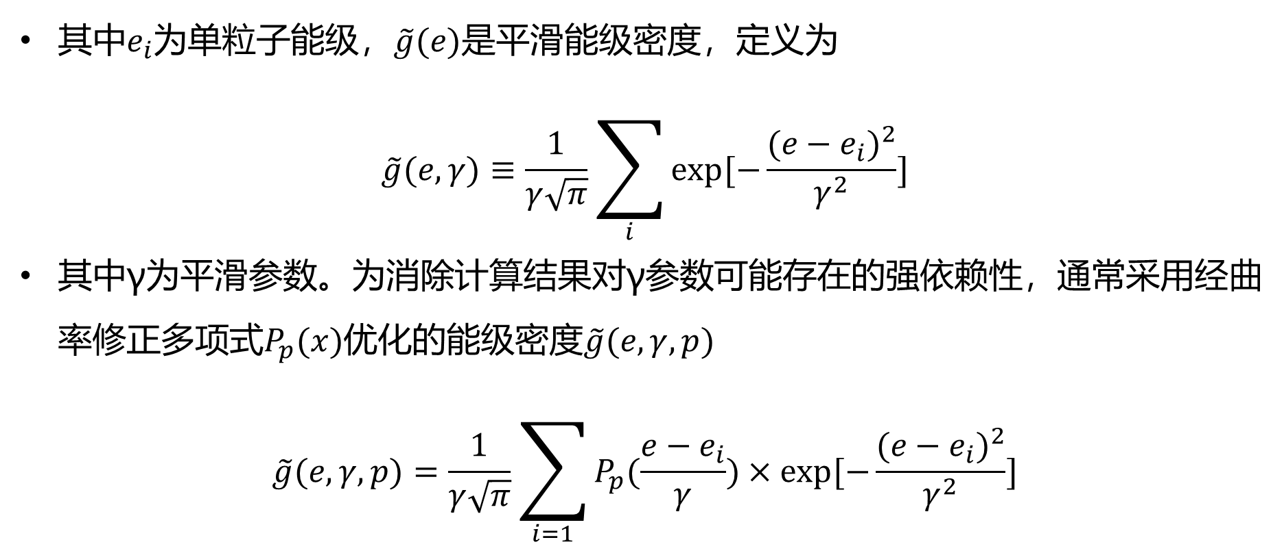
2
理论方法
THEORETICAL METHOD
平滑能级密度
其中$e_{i}$为单粒子能级，$\tilde{g}(e)$是平滑能级密度，定义为
$$\tilde{g}(e,γ)≡\frac{1}{γ\sqrt{π}}\sum_{i}{exp⁡[−\frac{(e−e_{i})^{2}}{γ^{2}}]}$$
其中γ为平滑参数。为消除计算结果对γ参数可能存在的强依赖性，通常采用经曲率修正多项式$P_{p}(x)$优化的能级密度$\tilde{g}(e,γ,p)$
$$\tilde{g}(e,γ,p)=\frac{1}{γ\sqrt{π}}\sum_{i=1}{P_{p}(\frac{e−e_{i}}{γ})}×exp⁡[−\frac{(e−e_{i})^{2}}{γ^{2}}]$$
Notes:
PPT作者请关注公众号壹课。

Slide 18
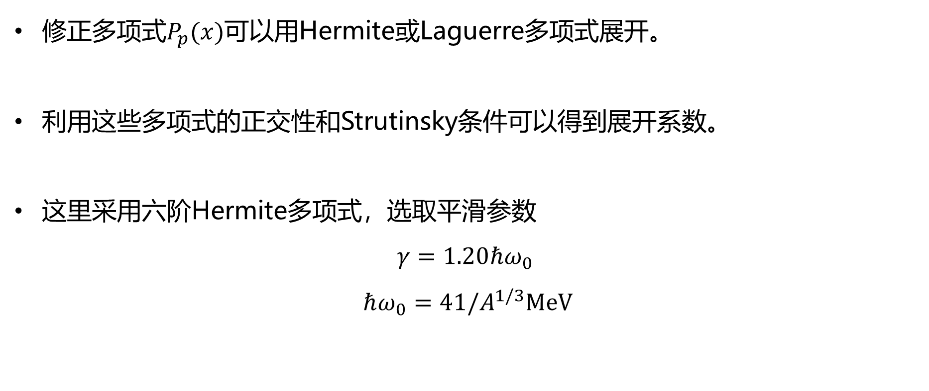
2
理论方法
THEORETICAL METHOD
修正多项式
修正多项式$P_{p}(x)$可以用Hermite或Laguerre多项式展开。
利用这些多项式的正交性和Strutinsky条件可以得到展开系数。
这里采用六阶Hermite多项式，选取平滑参数
$$γ=1.20ℏω_{0}$$
$$ℏω_{0}=41/A^{1/3}MeV$$
Notes:
PPT作者请关注公众号壹课。

Slide 19
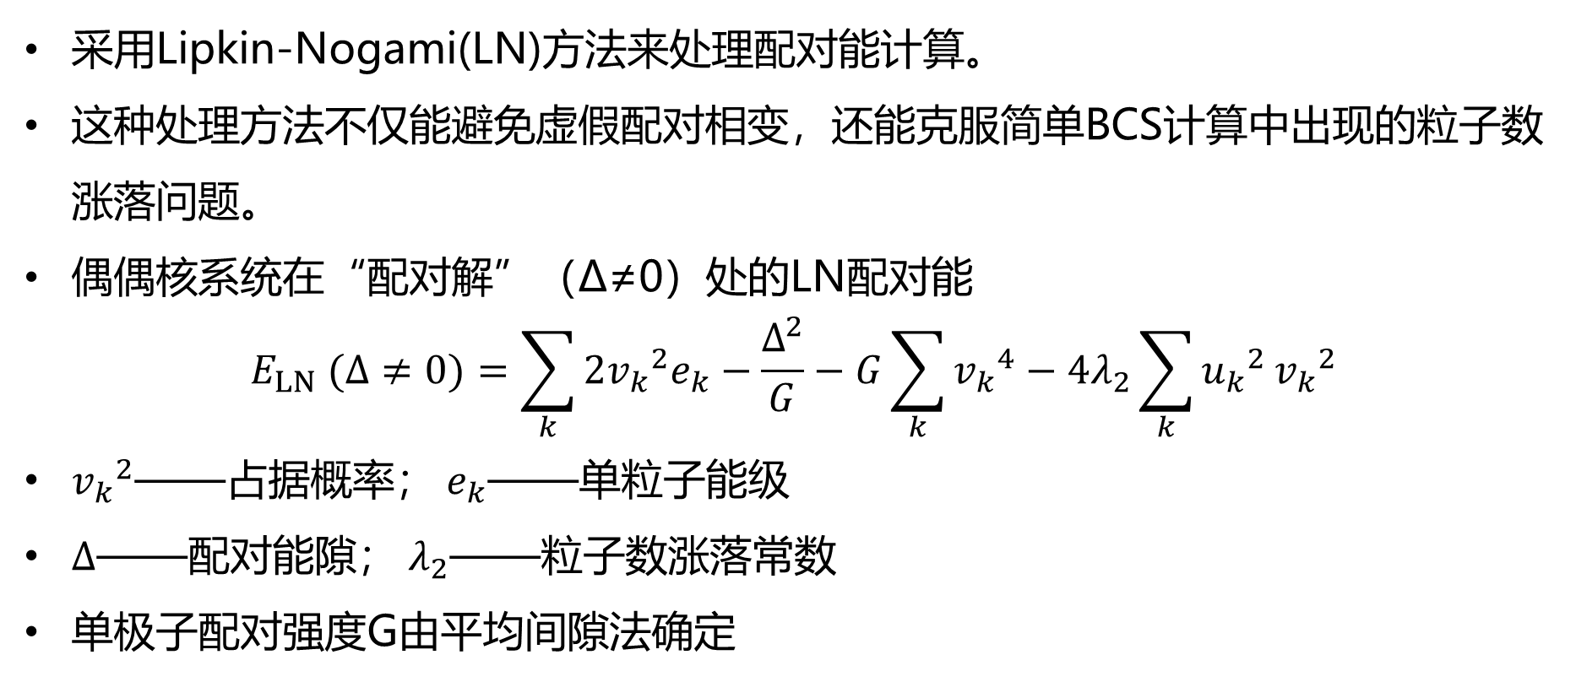
2
理论方法
THEORETICAL METHOD
配对能
采用Lipkin-Nogami(LN)方法来处理配对能计算。
这种处理方法不仅能避免虚假配对相变，还能克服简单BCS计算中出现的粒子数涨落问题。
偶偶核系统在“配对解”（Δ≠0）处的LN配对能
$$E_{LN} (Δ≠0)=\sum_{k}{2{v_{k}}^{2}e_{k}}−\frac{Δ^{2}}{G}−G\sum_{k}{{v_{k}}^{4}}−4λ_{2}\sum_{k}{{u_{k}}^{2}}{v_{k}}^{2}$$
${v_{k}}^{2}$——占据概率； $e_{k}$——单粒子能级
$Δ$——配对能隙； $λ_{2}$——粒子数涨落常数
单极子配对强度G由平均间隙法确定
Notes:
PPT作者请关注公众号壹课。

Slide 20
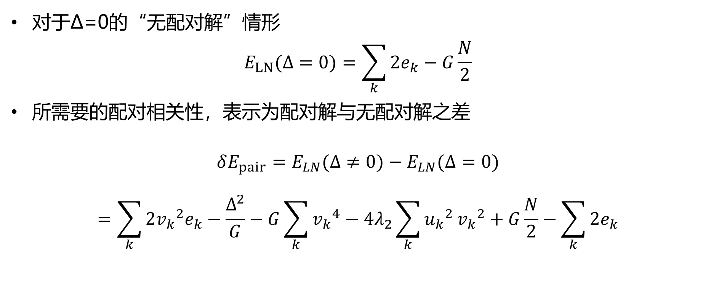
2
理论方法
THEORETICAL METHOD
配对相关性
对于Δ=0的“无配对解”情形
$$E_{LN}(Δ=0)=\sum_{k}{2e_{k}}−G\frac{N}{2}$$
所需要的配对相关性，表示为配对解与无配对解之差
$$δE_{pair}=E_{LN}(Δ≠0)−E_{LN}(Δ=0)$$
$$=\sum_{k}{2{v_{k}}^{2}e_{k}}−\frac{Δ^{2}}{G}−G\sum_{k}{{v_{k}}^{4}}−4λ_{2}\sum_{k}{{u_{k}}^{2}}{v_{k}}^{2}+G\frac{N}{2}−\sum_{k}{2e_{k}}$$
Notes:
PPT作者请关注公众号壹课。

Slide 21
3
研究结果与讨论
RESULTS AND DISCUSSION

Slide 22
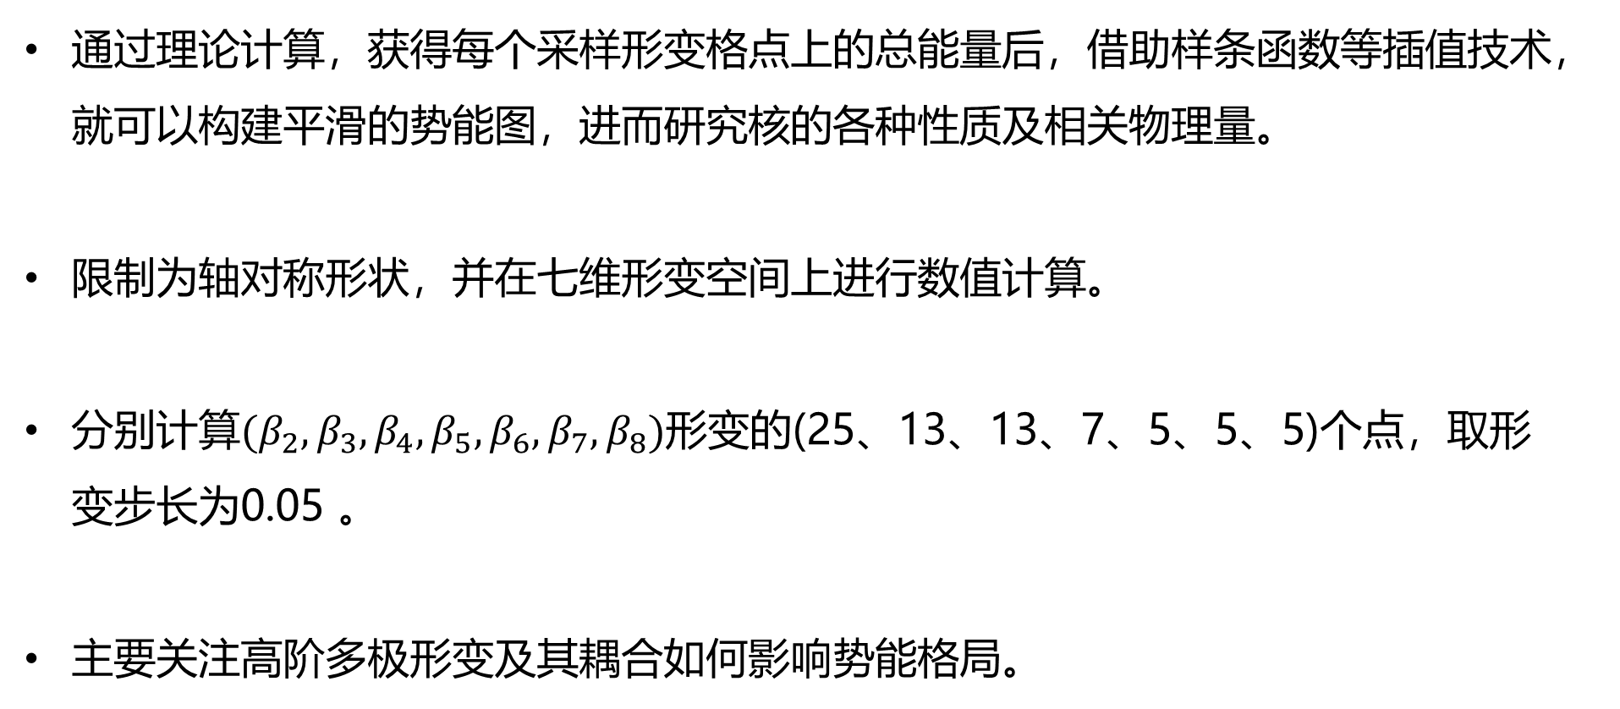
3
研究结果与讨论
RESULTS AND DISCUSSION
计算的选择
通过理论计算，获得每个采样形变格点上的总能量后，借助样条函数等插值技术，就可以构建平滑的势能图，进而研究核的各种性质及相关物理量。
限制为轴对称形状，并在七维形变空间上进行数值计算。
分别计算$(β_{2},β_{3},β_{4},β_{5},β_{6},β_{7},β_{8})$形变的(25、13、13、7、5、5、5)个点，取形变步长为0.05 。
主要关注高阶多极形变及其耦合如何影响势能格局。
Notes:
PPT作者请关注公众号壹课。

Slide 23
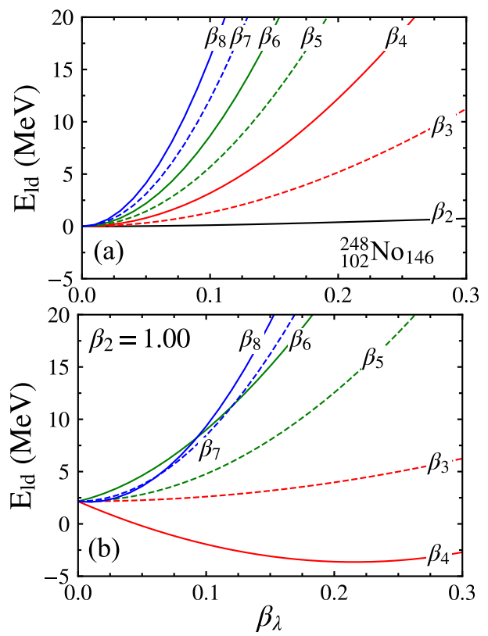
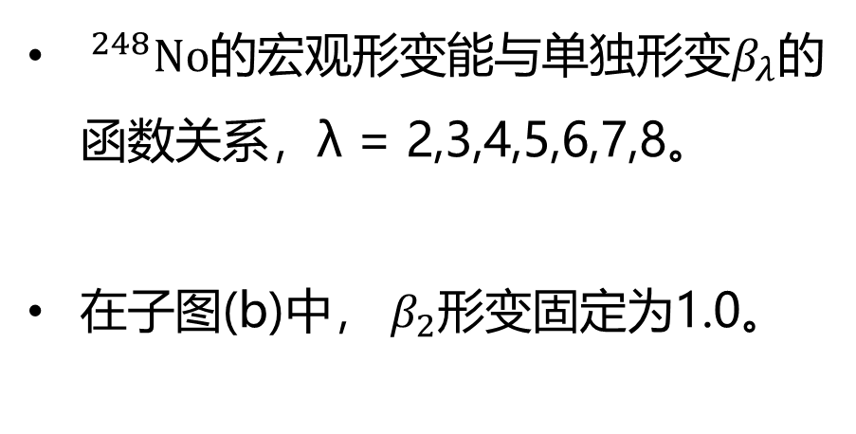
3
研究结果与讨论
RESULTS AND DISCUSSION
图1
$^{248}No$的宏观形变能与单独形变$β_{λ}$的函数关系，λ = 2,3,4,5,6,7,8。
在子图(b)中， $β_{2}$形变固定为1.0。
Notes:
PPT作者请关注公众号壹课。

Slide 24
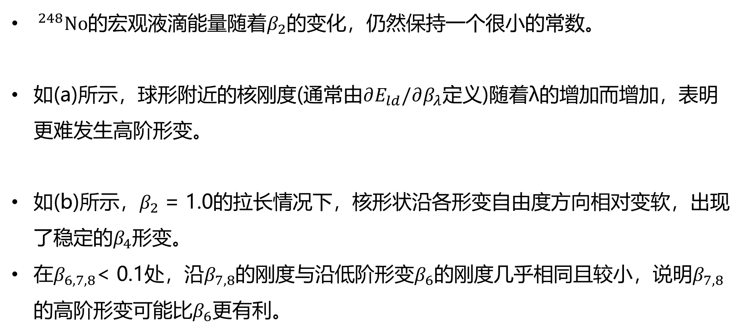
3
研究结果与讨论
RESULTS AND DISCUSSION
图1的讨论
$^{248}No$的宏观液滴能量随着$β_{2}$的变化，仍然保持一个很小的常数。
如(a)所示，球形附近的核刚度(通常由$∂E_{ld}/∂β_{λ}$定义)随着λ的增加而增加，表明更难发生高阶形变。
如(b)所示，$β_{2}$ = 1.0的拉长情况下，核形状沿各形变自由度方向相对变软，出现了稳定的$β_{4}$形变。
在$β_{6,7,8}$< 0.1处，沿$β_{7,8}$的刚度与沿低阶形变$β_{6}$的刚度几乎相同且较小，说明$β_{7,8}$的高阶形变可能比$β_{6}$更有利。
Notes:
PPT作者请关注公众号壹课。

Slide 25
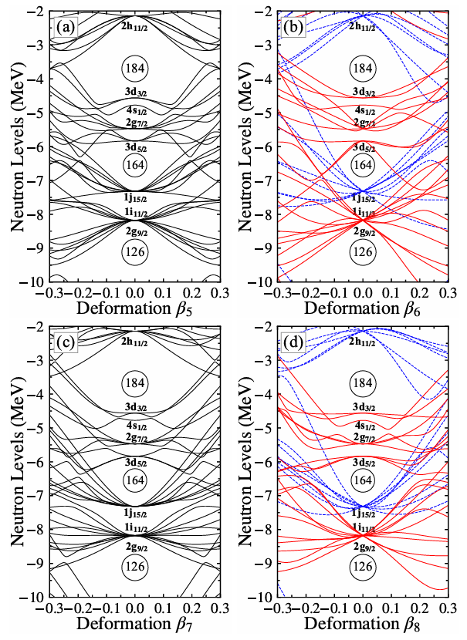
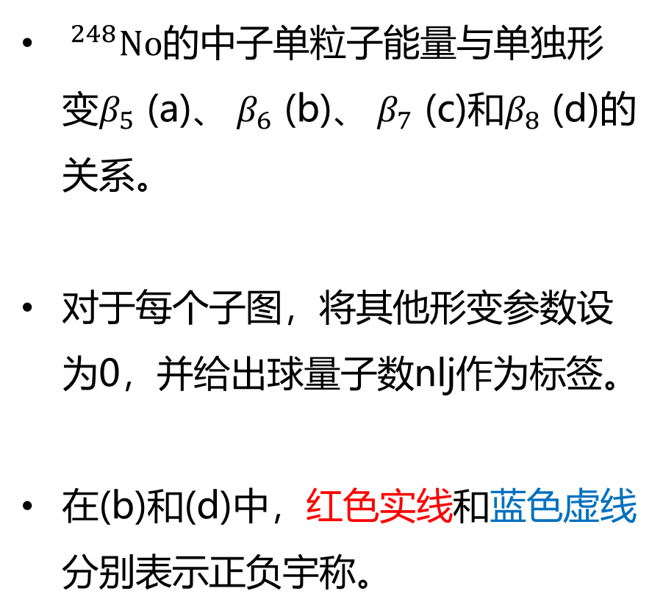
3
研究结果与讨论
RESULTS AND DISCUSSION
图2
$^{248}No$的中子单粒子能量与单独形变$β_{5}$ (a)、 $β_{6}$ (b)、 $β_{7}$ (c)和$β_{8}$ (d)的关系。
对于每个子图，将其他形变参数设为0，并给出球量子数nlj作为标签。
在(b)和(d)中，红色实线和蓝色虚线分别表示正负宇称。
Notes:
PPT作者请关注公众号壹课。

Slide 26
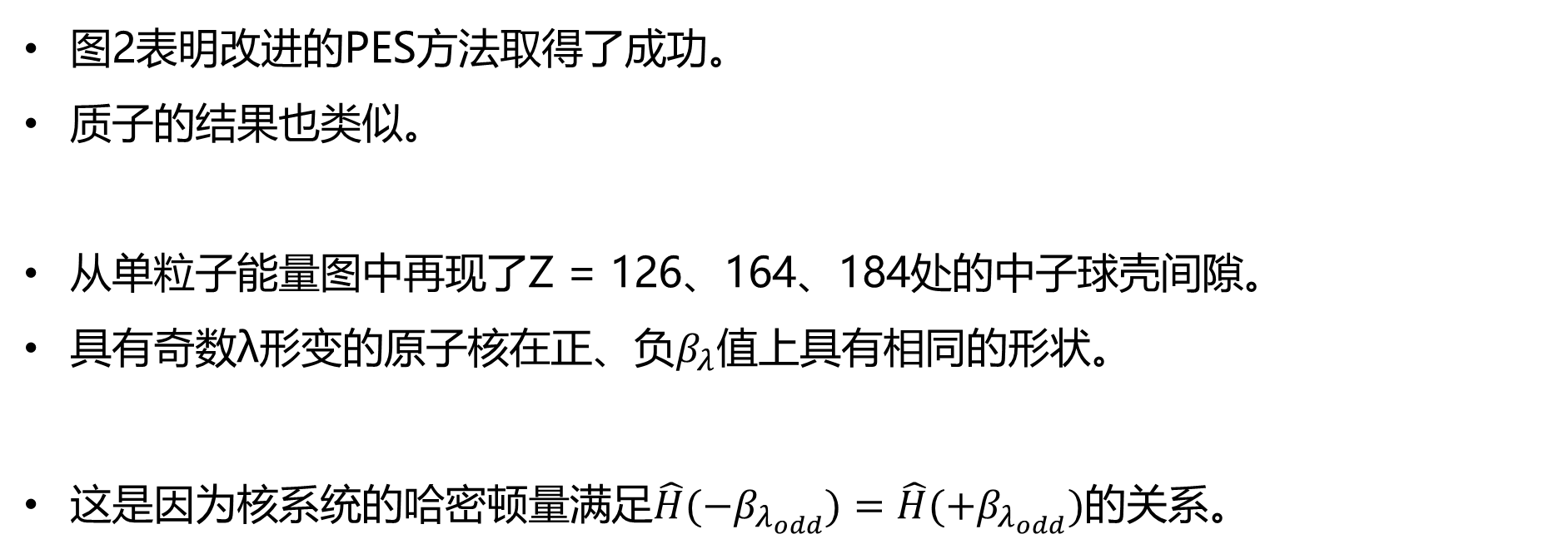
3
研究结果与讨论
RESULTS AND DISCUSSION
图2的讨论
图2表明改进的PES方法取得了成功。
质子的结果也类似。
从单粒子能量图中再现了Z = 126、164、184处的中子球壳间隙。
具有奇数λ形变的原子核在正、负$β_{λ}$值上具有相同的形状。
这是因为核系统的哈密顿量满足$\hat{H}(−β_{λ_{odd}})=\hat{H}(+β_{λ_{odd}})$的关系。
Notes:
PPT作者请关注公众号壹课。

Slide 27
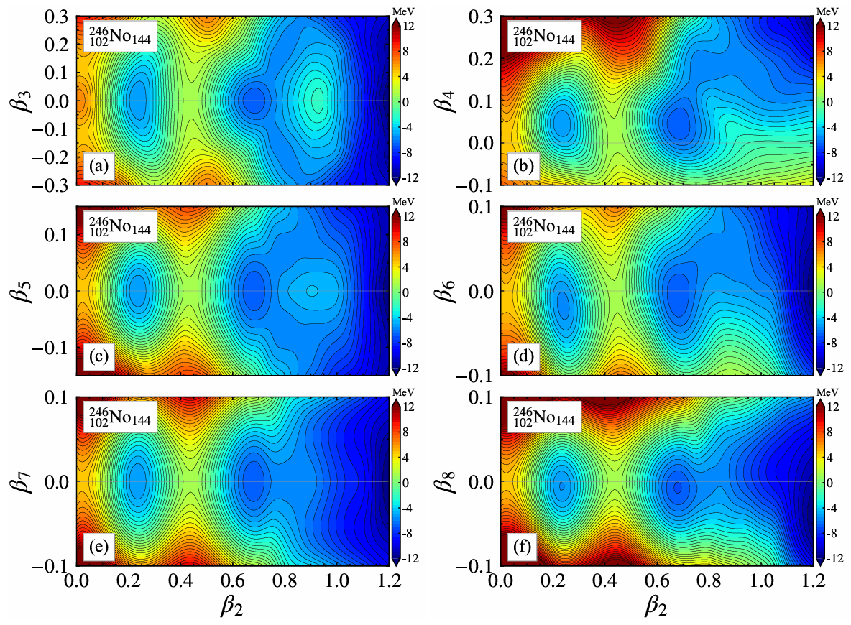
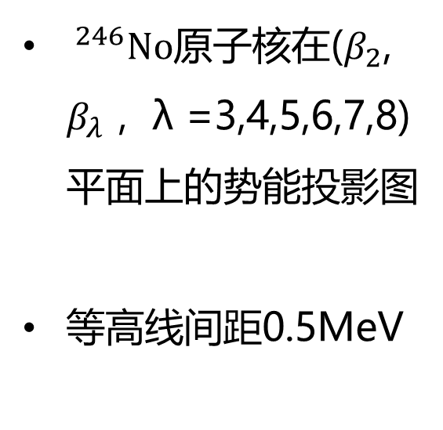
3
研究结果与讨论
RESULTS AND DISCUSSION
图3
$^{246}No$原子核在($β_{2}$, $β_{λ}$，λ =3,4,5,6,7,8)平面上的势能投影图
等高线间距0.5MeV
Notes:
PPT作者请关注公众号壹课。

Slide 28
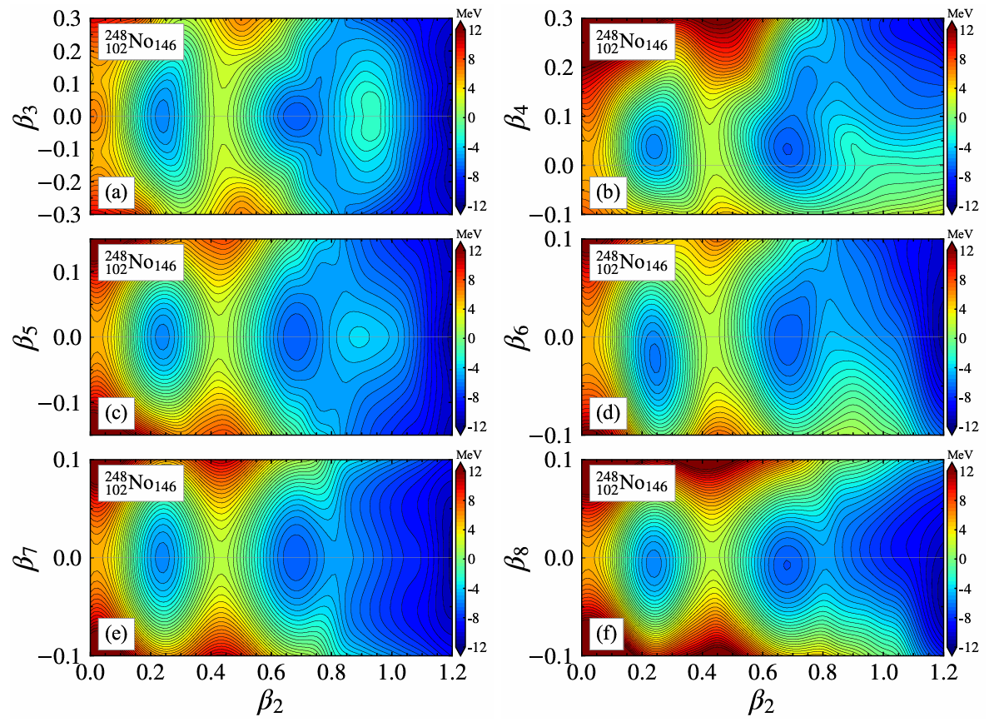
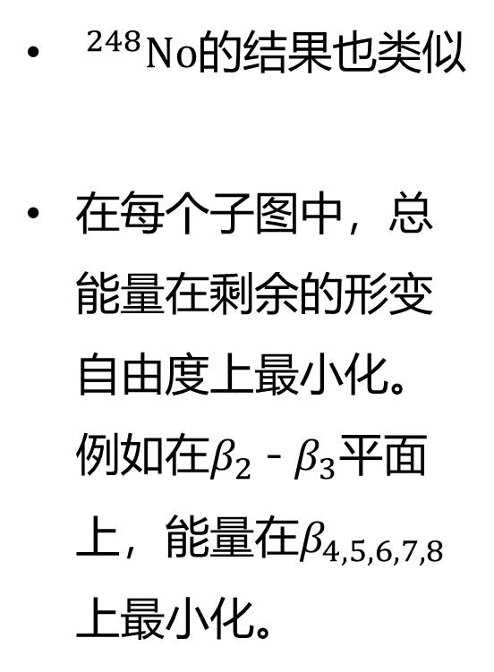
3
研究结果与讨论
RESULTS AND DISCUSSION
图4
$^{248}No$的结果也类似
在每个子图中，总能量在剩余的形变自由度上最小化。例如在$β_{2}$- $β_{3}$平面上，能量在$β_{4,5,6,7,8}$上最小化。
Notes:
PPT作者请关注公众号壹课。

Slide 29
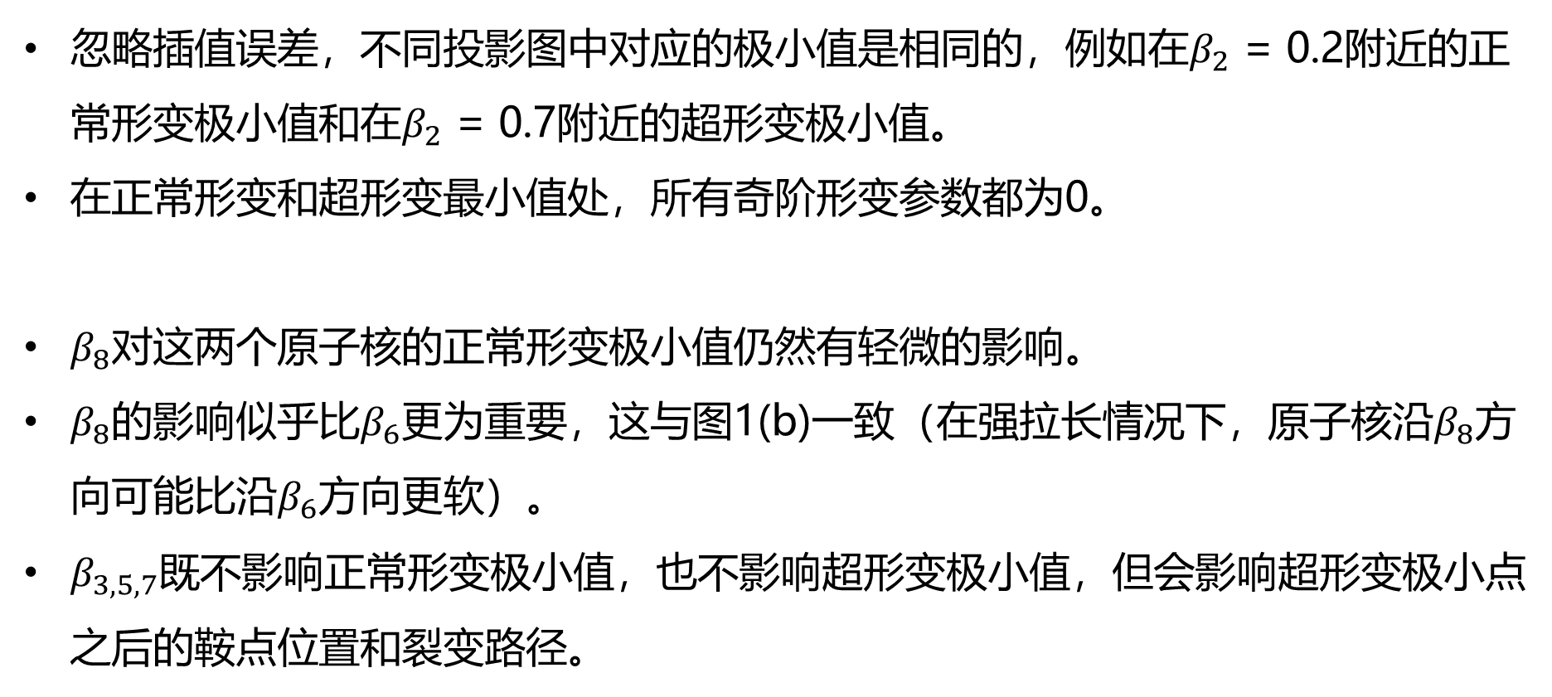
3
研究结果与讨论
RESULTS AND DISCUSSION
图3、4的讨论
忽略插值误差，不同投影图中对应的极小值是相同的，例如在$β_{2}$ = 0.2附近的正常形变极小值和在$β_{2}$ = 0.7附近的超形变极小值。
在正常形变和超形变最小值处，所有奇阶形变参数都为0。
$β_{8}$对这两个原子核的正常形变极小值仍然有轻微的影响。
$β_{8}$的影响似乎比$β_{6}$更为重要，这与图1(b)一致（在强拉长情况下，原子核沿$β_{8}$方向可能比沿$β_{6}$方向更软）。
$β_{3,5,7}$既不影响正常形变极小值，也不影响超形变极小值，但会影响超形变极小点之后的鞍点位置和裂变路径。
Notes:
PPT作者请关注公众号壹课。

Slide 30
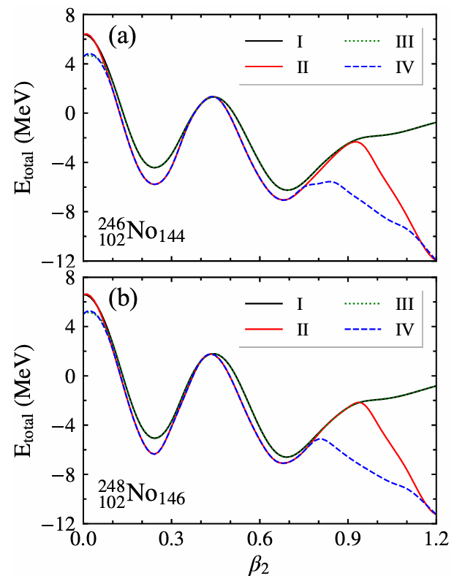
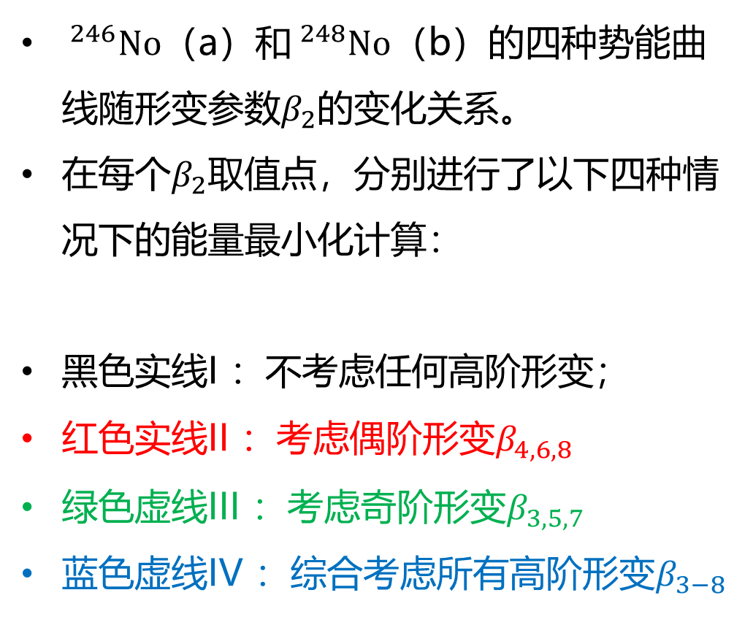
3
研究结果与讨论
RESULTS AND DISCUSSION
图5
$^{246}No$（a）和$^{248}No$（b）的四种势能曲线随形变参数$β_{2}$的变化关系。
在每个$β_{2}$取值点，分别进行了以下四种情况下的能量最小化计算：
黑色实线I ：不考虑任何高阶形变；
红色实线II ：考虑偶阶形变$β_{4,6,8}$
绿色虚线III ：考虑奇阶形变$β_{3,5,7}$
蓝色虚线IV ：综合考虑所有高阶形变$β_{3−8}$
Notes:
PPT作者请关注公众号壹课。

Slide 31
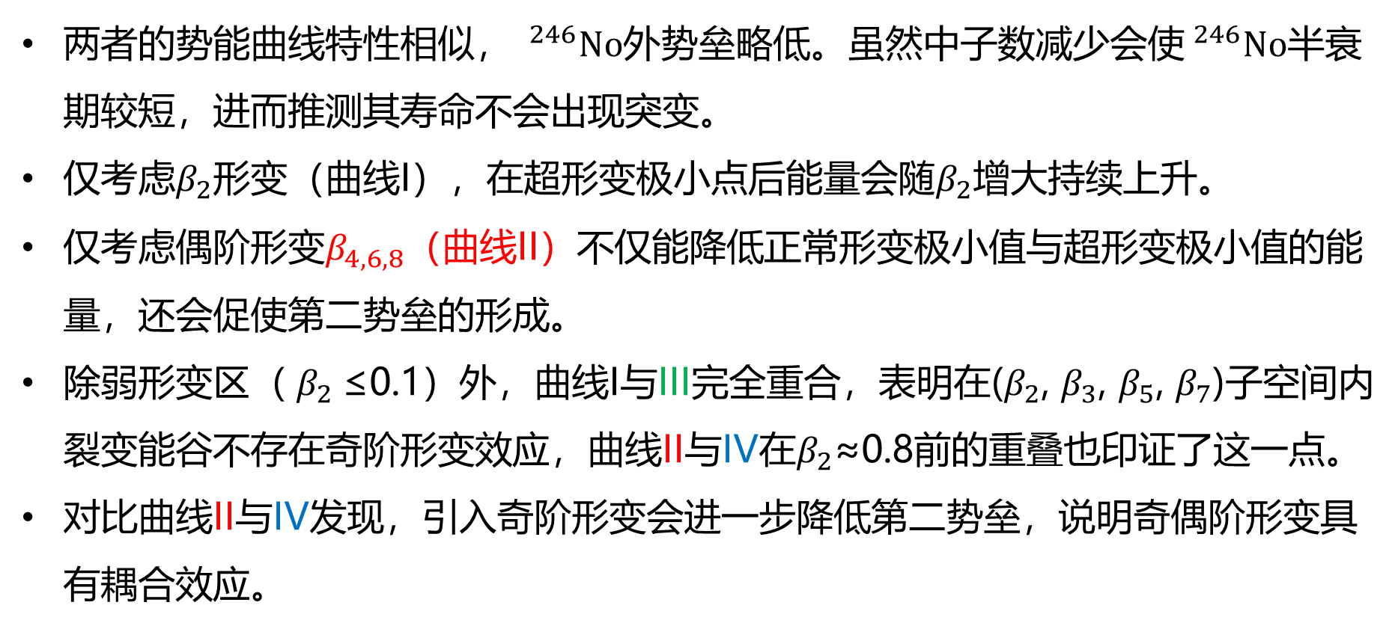
3
研究结果与讨论
RESULTS AND DISCUSSION
图5的讨论
$两者$的势能曲线特性相似， $^{246}No$外势垒略低。虽然中子数减少会使$^{246}No$半衰期较短，进而推测其寿命不会出现突变。
仅考虑$β_{2}$形变（曲线I），在超形变极小点后能量会随$β_{2}$增大持续上升。
仅考虑偶阶形变$β_{4,6,8}$（曲线II）不仅能降低正常形变极小值与超形变极小值的能量，还会促使第二势垒的形成。
除弱形变区（ $β_{2}$≤0.1）外，曲线I与III完全重合，表明在($β_{2}$, $β_{3}$, $β_{5}$, $β_{7}$)子空间内裂变能谷不存在奇阶形变效应，曲线II与IV在$β_{2}$≈0.8前的重叠也印证了这一点。
对比曲线II与IV发现，引入奇阶形变会进一步降低第二势垒，说明奇偶阶形变具有耦合效应。
Notes:
PPT作者请关注公众号壹课。

Slide 32
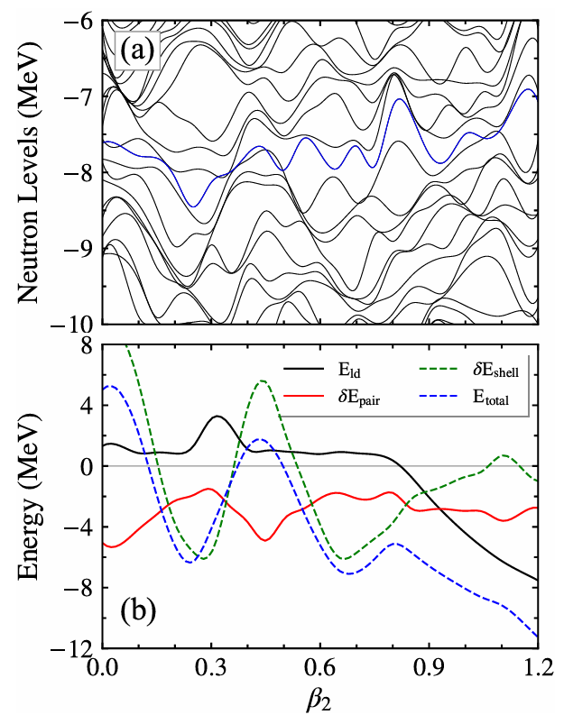
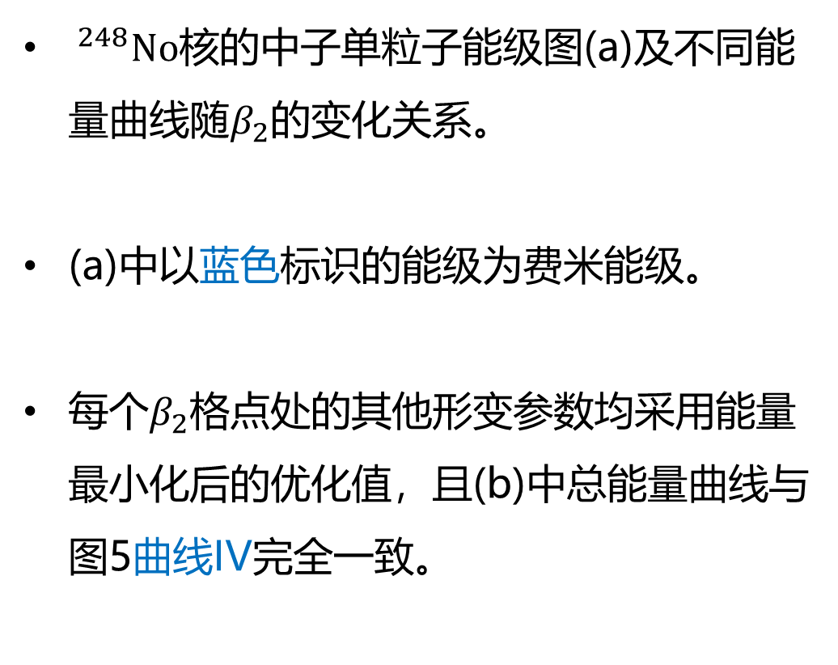
3
研究结果与讨论
RESULTS AND DISCUSSION
图6
$^{248}No$核的中子单粒子能级图(a)及不同能量曲线随$β_{2}$的变化关系。
(a)中以蓝色标识的能级为费米能级。
每个$β_{2}$格点处的其他形变参数均采用能量最小化后的优化值，且(b)中总能量曲线与图5曲线IV完全一致。
Notes:
PPT作者请关注公众号壹课。

Slide 33
3
研究结果与讨论
RESULTS AND DISCUSSION
图6的讨论
图6a显示：随着形变复杂化，单粒子能级结构显著复杂化。
图6b显示：
①内势垒主要由微观壳修正构建，
②外势垒受宏观液滴能与微观壳修正共同影响，
③对关联效应始终提供平滑的负能量贡献。
Notes:
PPT作者请关注公众号壹课。

Slide 34
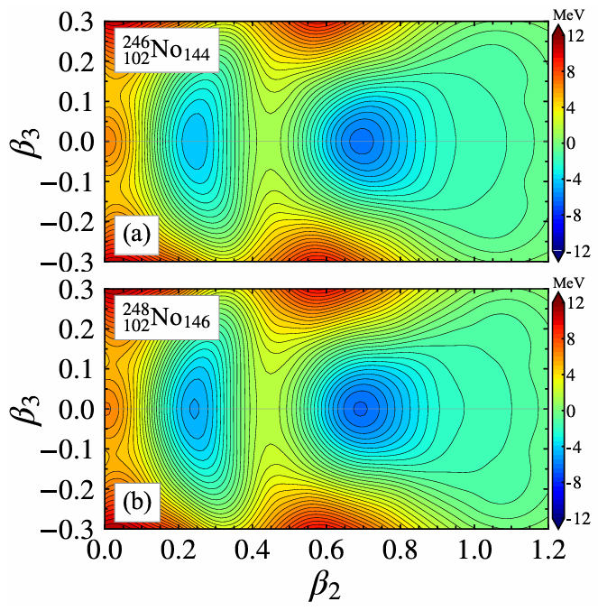
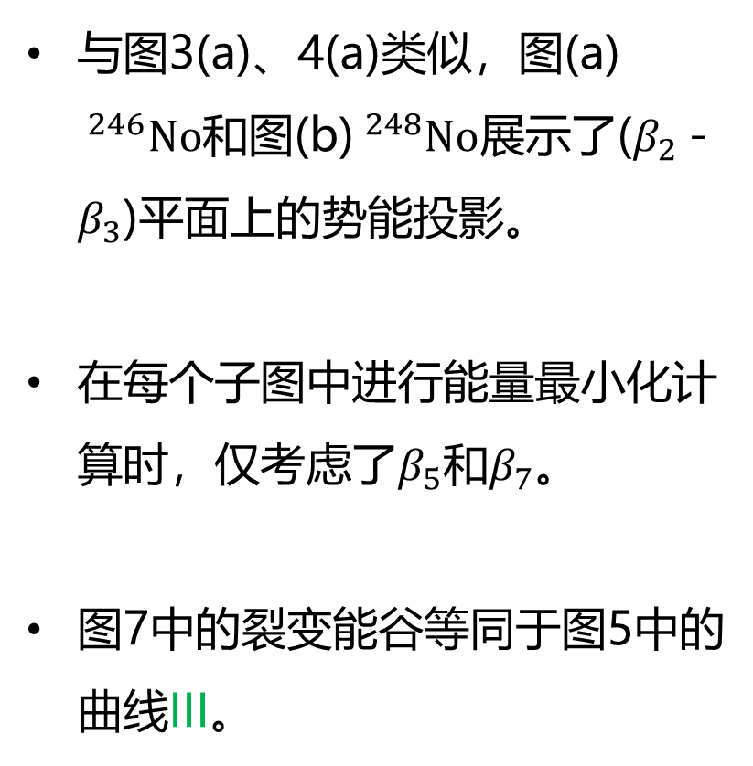
3
研究结果与讨论
RESULTS AND DISCUSSION
图7
与图3(a)、4(a)类似，图(a) $^{246}No$和图(b)$^{248}No$展示了($β_{2}$- $β_{3}$)平面上的势能投影。
在每个子图中进行能量最小化计算时，仅考虑了$β_{5}$和$β_{7}$。
图7中的裂变能谷等同于图5中的曲线III。
Notes:
PPT作者请关注公众号壹课。

Slide 35
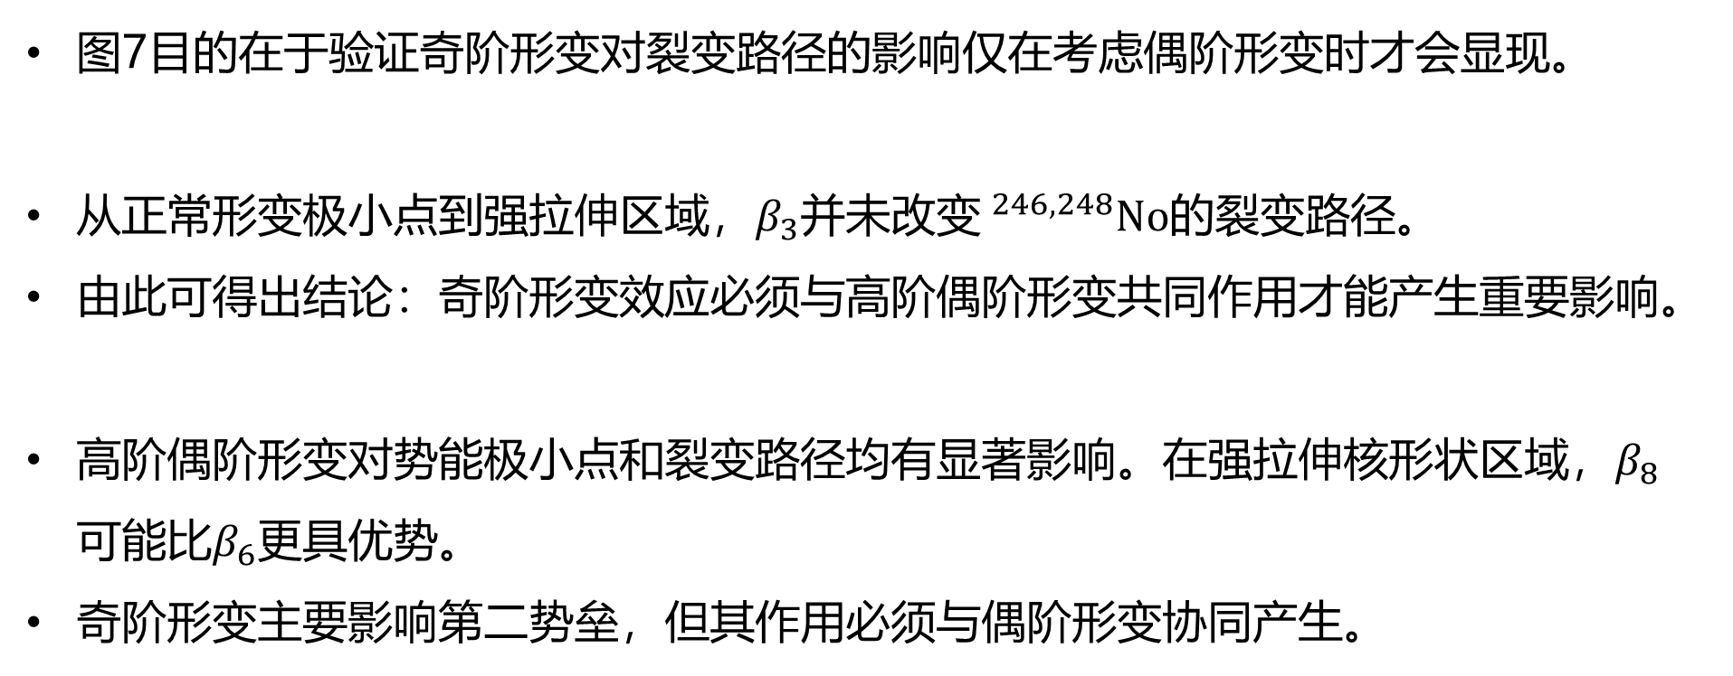
3
研究结果与讨论
RESULTS AND DISCUSSION
图7的讨论
图7目的在于验证奇阶形变对裂变路径的影响仅在考虑偶阶形变时才会显现。
从正常形变极小点到强拉伸区域，$β_{3}$并未改变$^{246,248}No$的裂变路径。
由此可得出结论：奇阶形变效应必须与高阶偶阶形变共同作用才能产生重要影响。
高阶偶阶形变对势能极小点和裂变路径均有显著影响。在强拉伸核形状区域，$β_{8}$可能比$β_{6}$更具优势。
奇阶形变主要影响第二势垒，但其作用必须与偶阶形变协同产生。
Notes:
PPT作者请关注公众号壹课。

